Slide 1

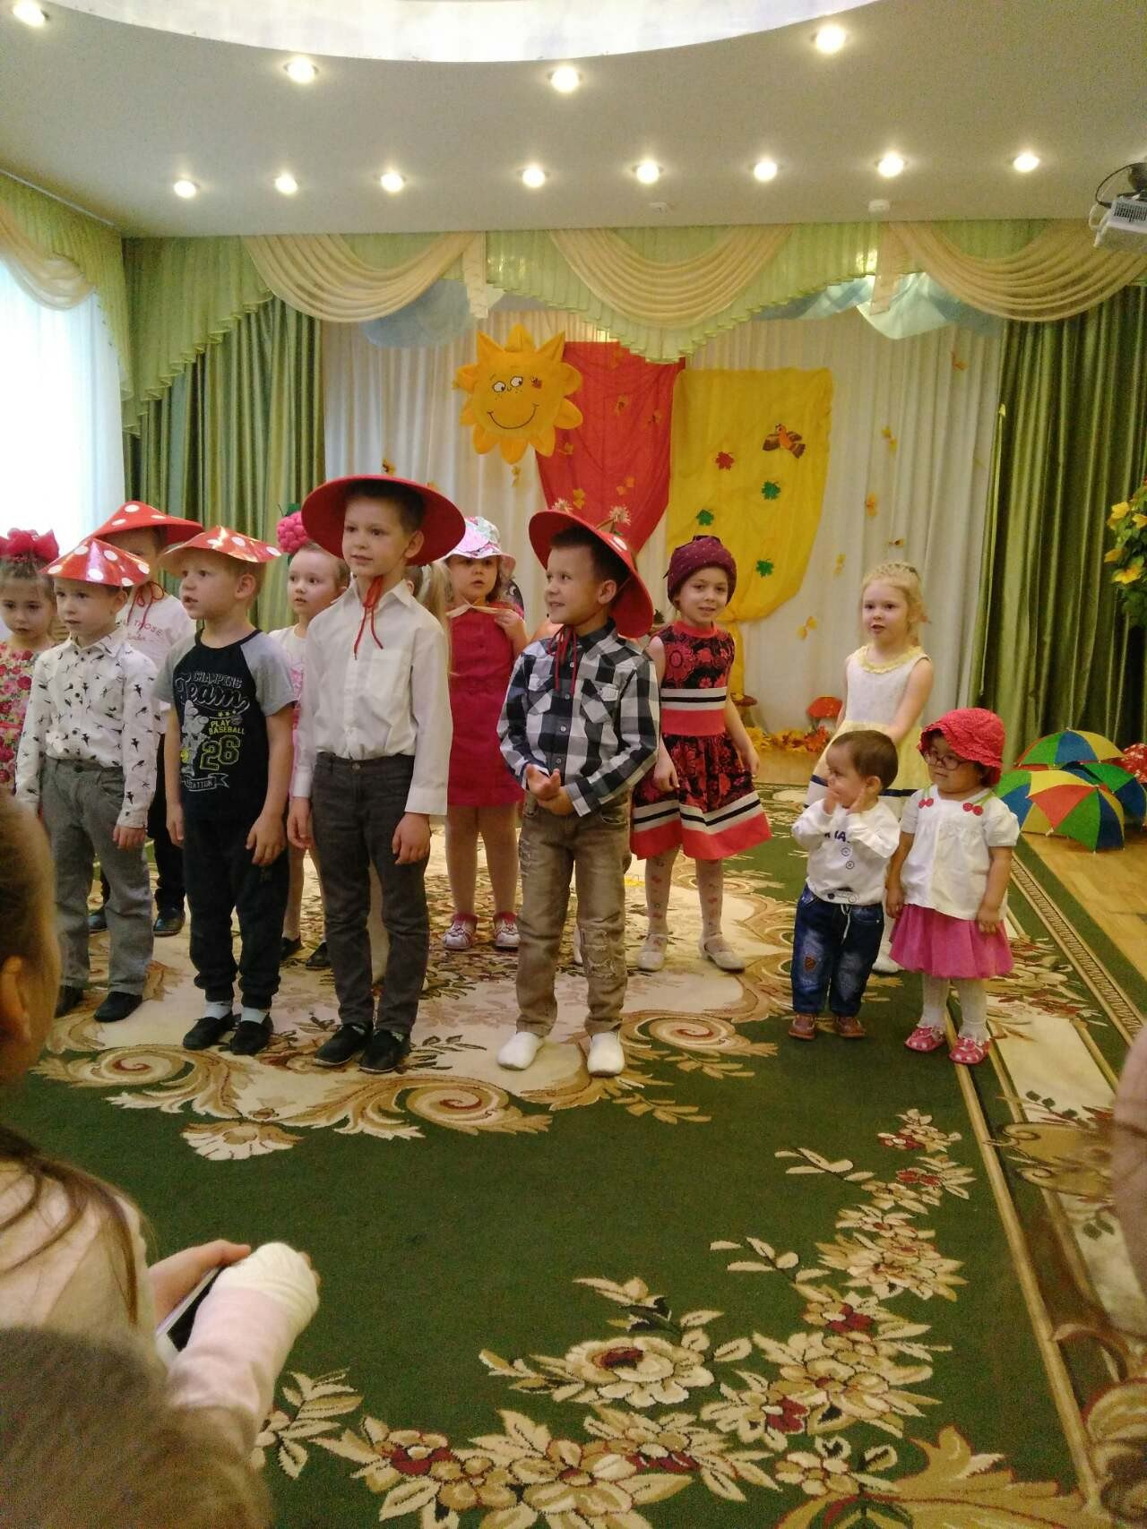

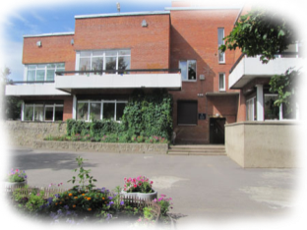
Весёлый праздник «Осень
тихая шуршит» собрал детей
и родителей группы
«Искорки».

Slide 2

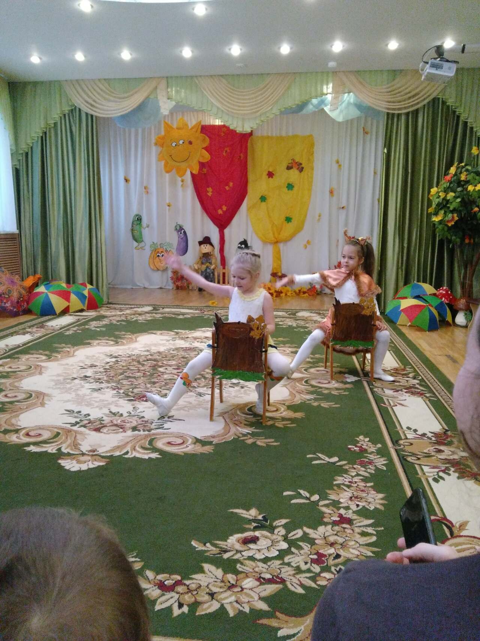
Перед гостями выступали
весёлые и задорные белочки.

Slide 3
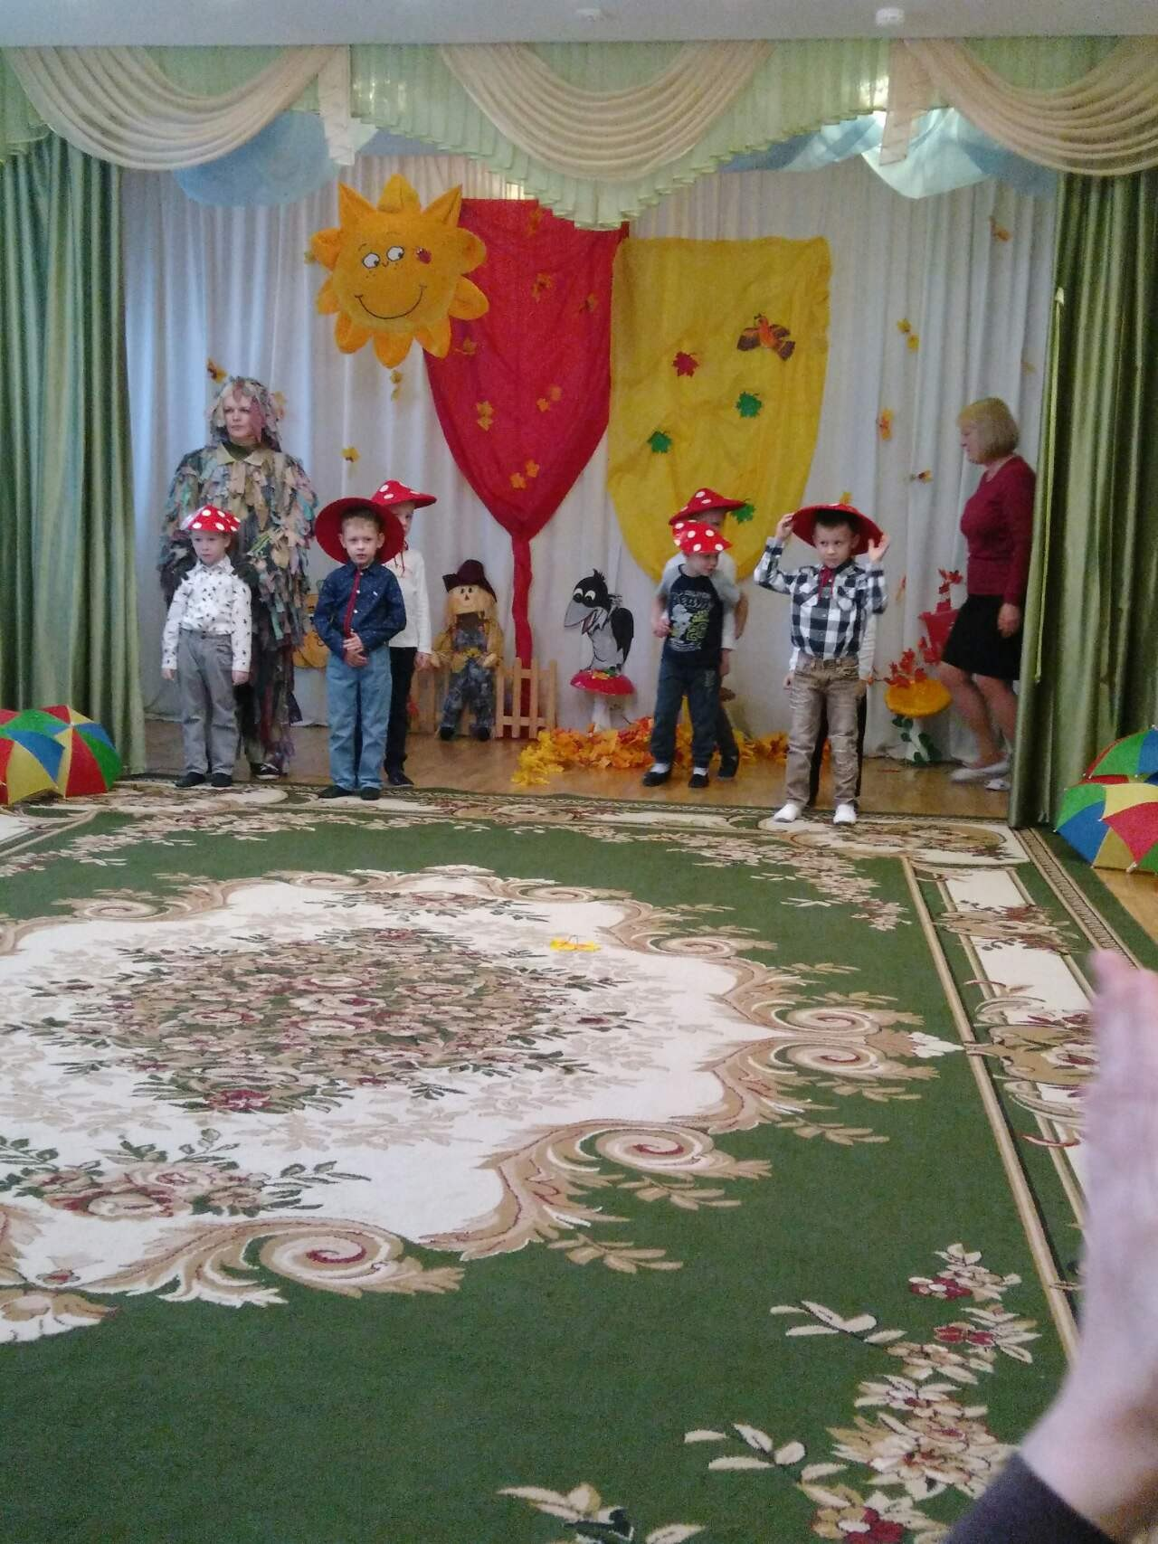
А затем в пляс пустились
Мухоморчики.

Slide 4
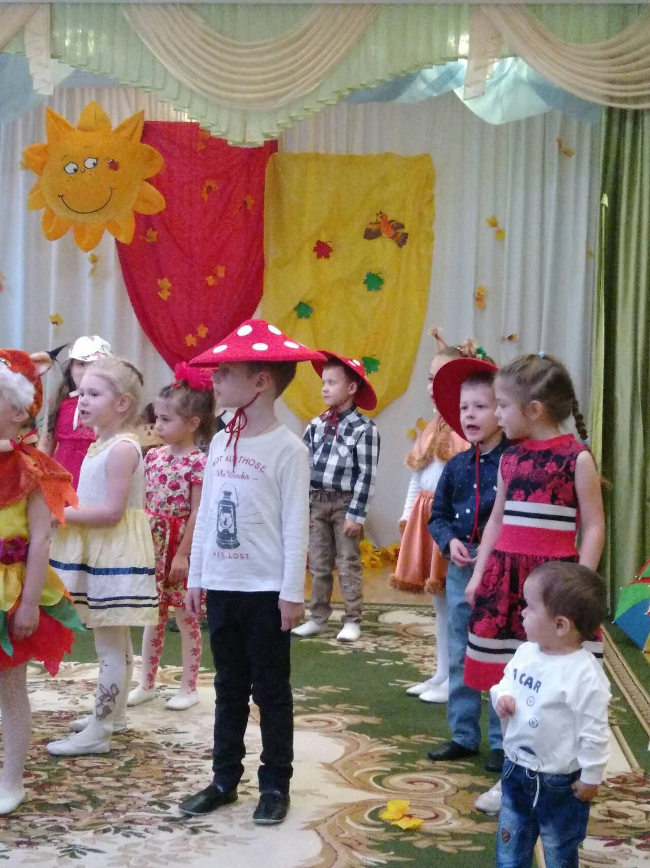
Детки исполнили песенки,
посвящённые осени.

Slide 5
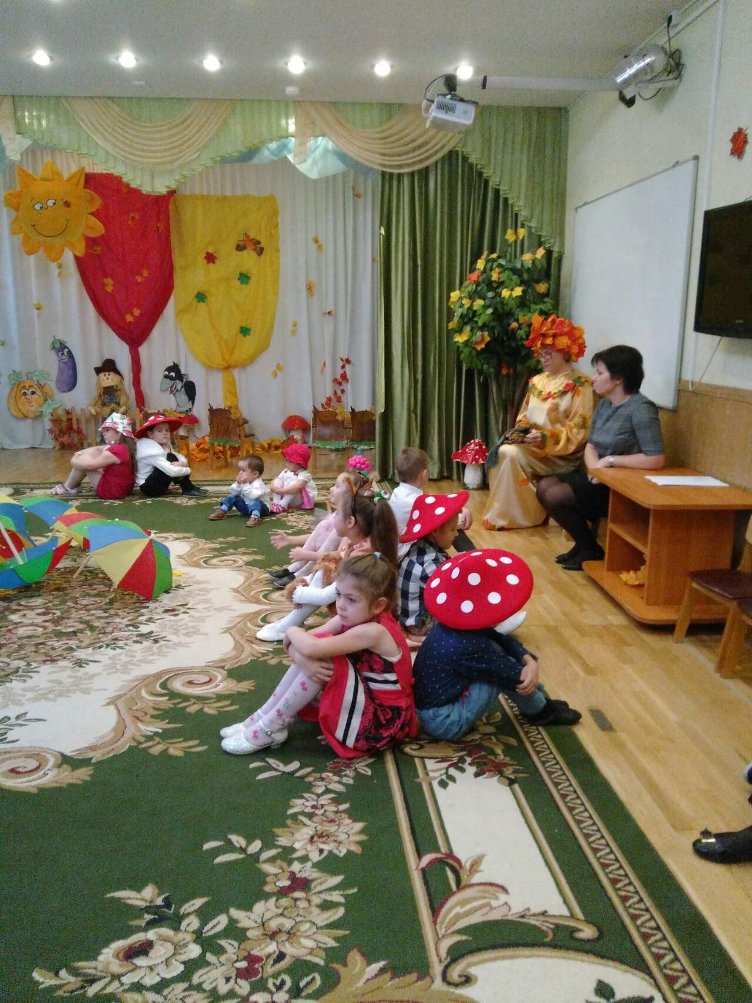
Красочный и весёлый танец
с зонтами завершил осенний
праздник.

